Slide 1
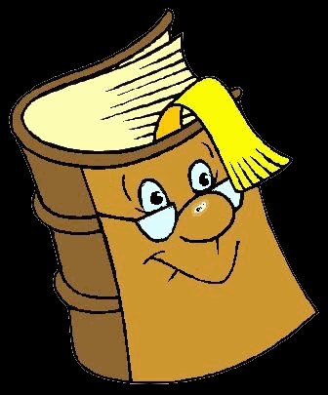
Словарные слова
Учитель
МБОУ СОШ № 89
г.Краснодара
Комирняя И.Л.

Slide 2
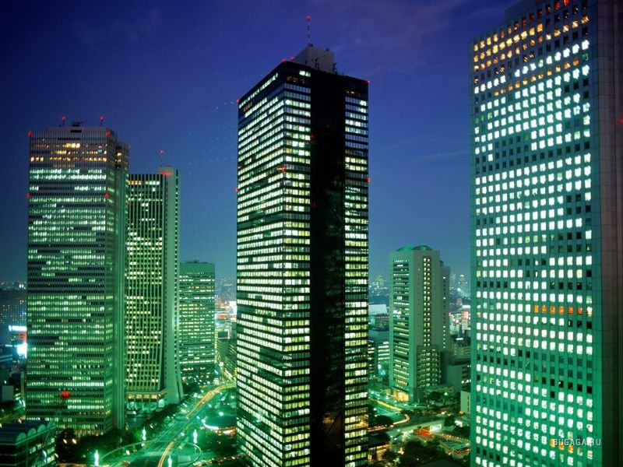
ГОРОД
Крупный населённый пункт, административный, культурный, промышленный, торговый центр.

Slide 3
Однокоренные слова
Город, городок, городишко, городище, городской, горожанин, загородный, пригород, город-герой, городошник (игрок в городки), городошный (спорт), городовой.

Slide 4
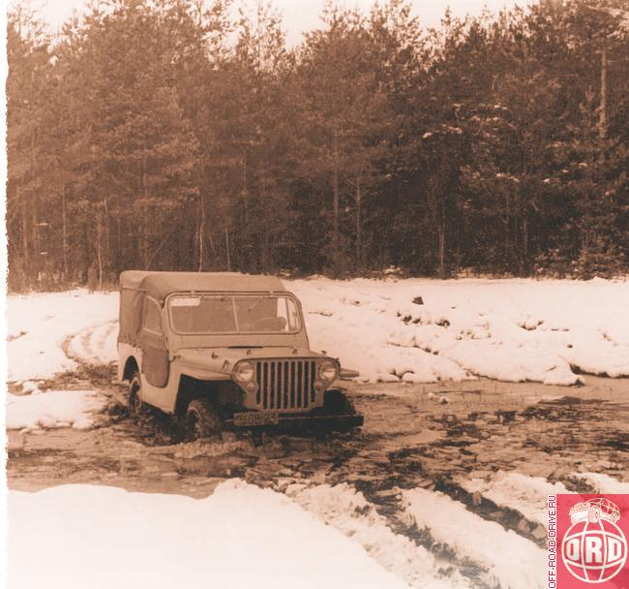
Фразеологизм.
Ни к селу, ни к городу.

Slide 5
Пословицы.
Москва- всем городам мать.
Смелость города берёт.
Храбрость города берёт, а бдительность их бережёт.

Slide 6
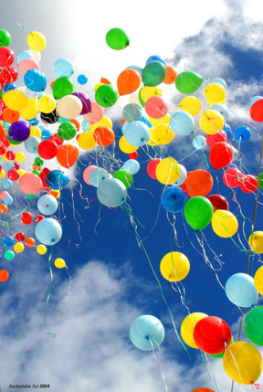
ПРАЗДНИК - День торжества.
Однокоренные слова: праздничный, праздничек, праздновать.
Фразеологизмы:
У ленивого всегда праздники.
Рукам работа – душе праздник.
Всякая душа празднику рада.

Slide 7
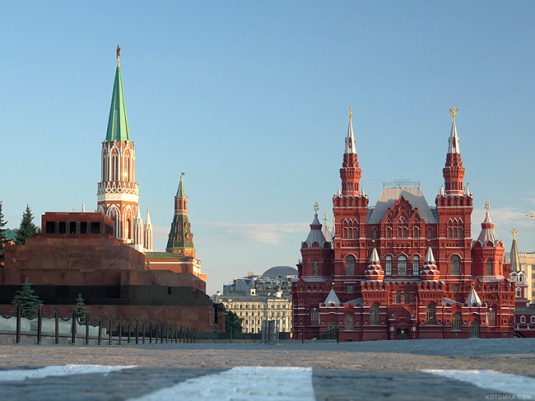
Москва
Однокоренные слова: Москва, москвич, москвичка, московский.
Пословицы:
Москва – мать городов русских.
Москвой – столицей
весь народ гордится.

Slide 8
Вставь пропущенные буквы:
В_тер, и_ти, ин_й, пр_студа, м_ро_, скор_.

Slide 9
Проверь
Ветер, идти, иней, простуда, мороз, скоро.

